Slide 1
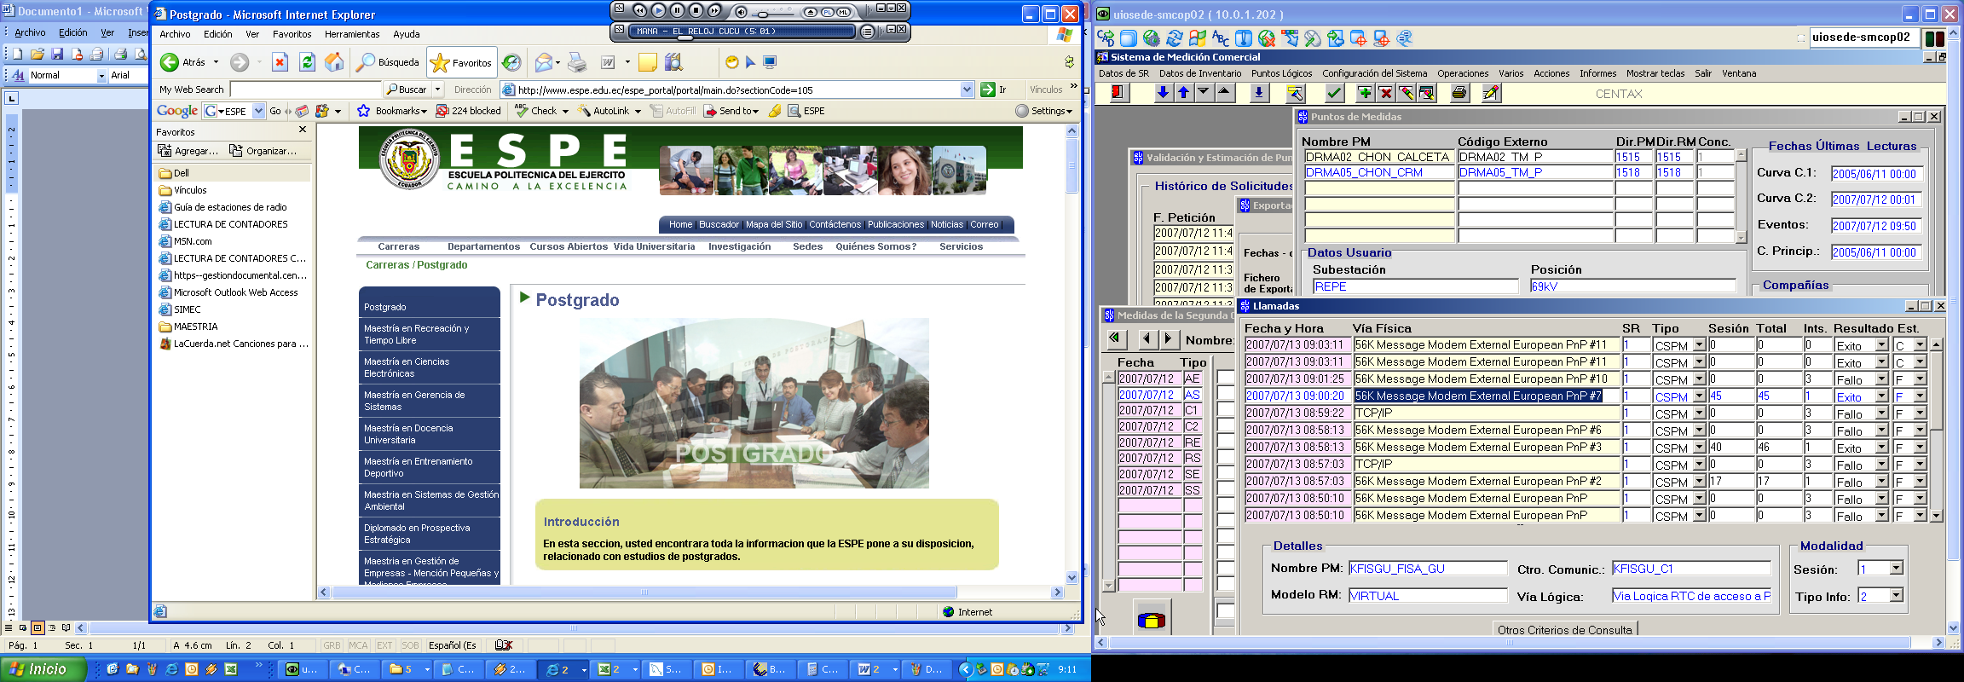

ESCUELA POLITÉCNICA DEL EJÉRCITO
DIRECCION DE POSTGRADOS
Maestría en Gerencia de Sistemas
“PLANIFICACIÓN ESTRATÉGICA DE TECNOLOGIAS DE
INFORMACIÓN PARA EL CUERPO DE BOMBEROS DEL DISTRITO METROPOLITANO DE QUITO”
Maestrante:
Ing. Andrés Cuasapaz S.
Director:
Ing. Ramiro Delgado, Msc

Slide 2
Agenda:
1.- Introducción.
2.- Justificación
3.- Estrategia de TI 2012 - 2014

Slide 3
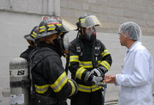
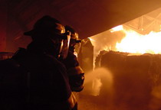

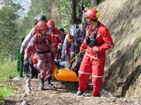
El Cuerpo de Bomberos del Distrito Metropolitano de Quito (CB-DMQ) es una institución con 67 años de labor y servicio a la comunidad, cuya finalidad es socorrer y atender en casos de desastres y emergencias.
Se institucionalizó en la Ordenanza No. 039 de 2 de octubre de 2000.
Adscrita al MDMQ con autonomía administrativa y financiera, presupuestaria y operativa.
Como base legal fundamental tiene la Ley de defensa Contraincendios y su Reglamento.

Slide 4
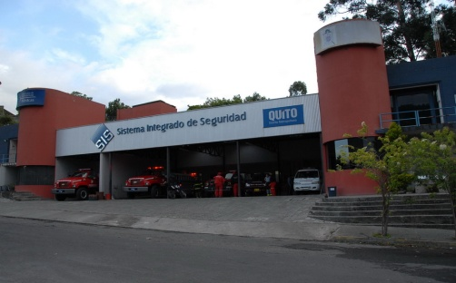
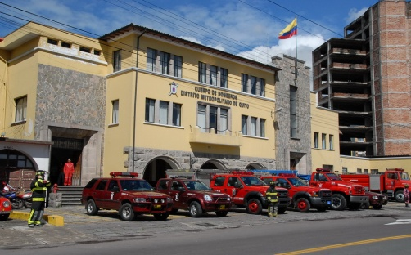
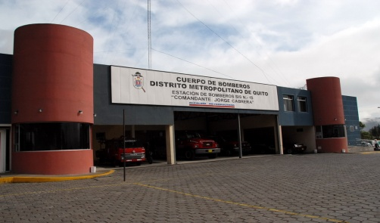
Estaciones de Bomberos
ESTACIÓN | SECTOR
X1 | La Mariscal
X2 | Centro - La Loma
X3 | San Pedro Claver
X4 | La Ferroviaria Baja
X5 | La Jipijapa
X6 | Quitumbe
X7 | La Atahualpa
X8 | Cumbaya
X9 | Carcelén
X10 | Checa
X11 | El Tingo
X12 | El Placer
X13 | Parque Metropolitano
X14 | Carapungo
X15 | San Antonio de Pichincha
X16 | Guamaní
X17 | Guayllabamba
X18 | Pifo
X19 | Amaguaña

Slide 5
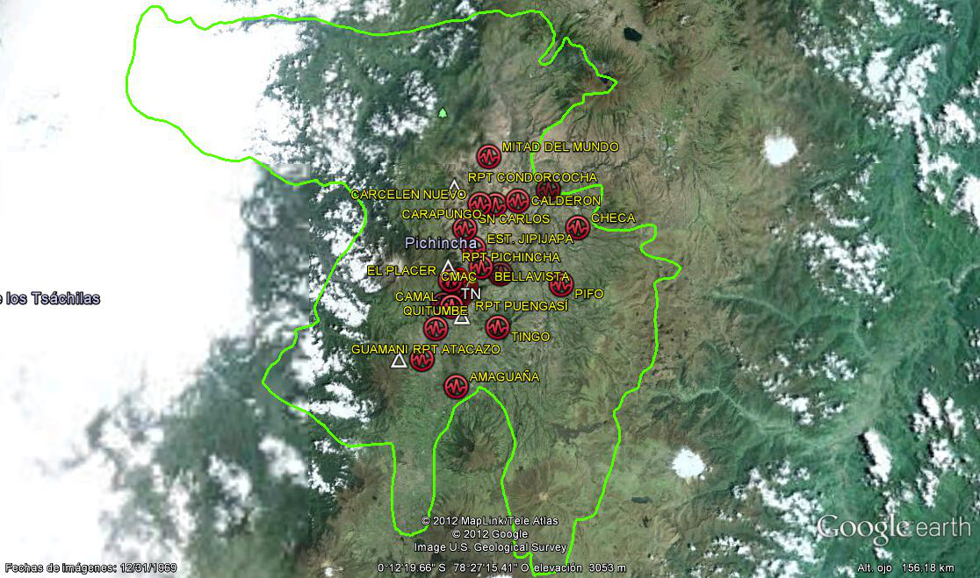

Slide 6
Productos y Servicios
GESTION OPERATIVA DE EMERGENCIAS Y SINIESTROS
CONTROL DE INCENDIOS
Control de incendios estructurales
Control de incendios forestales
Control de incendios vehiculares
Control de incendios industriales
Control de incendios químicos
RESCATE Y SALVAMENTO
Rescate vehicular
Rescate en áreas abiertas
Rescate en estructuras colapsadas
Rescate en espacios confinados
Rescate acuáticos
RESPUESTA A DESLAVES E INUNDACIONES
Deslaves e inundaciones
MATERIALES PELIGROSOS
Identificación del peligro PRIMAP
Manejo y control de fugas y derrames de materiales peligrosos HAZMAT
Recuperación de materiales peligrosos
DESPACHO DE EMERGENCIAS Y COMUNICACIONES
Coordinación y despacho de unidades para emergencias
Manejo de comunicaciones
GESTIÓN DE EMERGENCIAS MEDICAS
ATENCION PRE HOSPITALARIA
Atención pre hospitalaria
Estadísticas y protocolos
DESPACHO DE EMERGENCIAS Y COMUNICACIONES
Coordinación y despacho de unidades para emergencias
Manejo de comunicaciones
GESTION DE PREVENCION
GESTION DE REGISTRO Y APROBACION DE PLANOS PREVIO A LA OBTENCION DE PERMISOS DE OCUPACION
Visto Bueno de Planos
INSPECCIÓN Y CONTROL EN OBRAS PARA PERMISO DE OCUPACIÓN
INSPECCIÓN, CONTROL Y CERTIFICACIÓN DE SISTEMA DE GAS CENTRALIZADO
INSPECCIÓN, CONTROL Y CERTIFICACIÓN DE CENTRALISTAS DE GAS Hay que revisar para confirmar con la ley contra incendios
GESTION DE REGISTRO Y APROBACION DE LOS SISTEMAS DE GAS EN EDIFICACIONES Y LOCALES COMERCIALES
INSPECCIÓN, CONTROL DE SISTEMA DE GAS CENTRALIZADO
INSPECCIÓN, CONTROL DE CENTRALISTAS DE GAS
GESTION DE INSPECCION, SEGUIMIENTO Y VERIFICACION A ESTABLECIMIENTOS Y LOCALES COMERCIALES
INSPECCIÓN PARA LA OBTENCIÓN DE LA LUAE
SEGUIMIENTO Y VERIFICACIÓN AL CUMPLIMIENTO DE NORMAS DE PREVENCIÓN
INSPECCIÓN DE LOCALES PREVIO A LA OBTENCIÓN DE PERMISO DE OCUPACIÓN DE ESPACIOS PÚBLICOS CERRADOS
CONTROL DE CUMPLIMIENTO DE RECOMENDACIONES EN EL ESPETACULO
GESTION DE ESTUDIOS DE CAUSALIDAD DE INCENDIOS
VINCULACIÓN COMUNITARIA
GESTIÓN COMUNITARIA
CAPACITACIÓN A LA COMUNIDAD
FORMACIÓN Y SOSTENIBILIDAD DE EQUIPOS COMUNITARIOS

Slide 7
Agenda:
1.- Introducción.
2.- Justificación
3.- Estrategia de TI 2012 - 2014

Slide 8
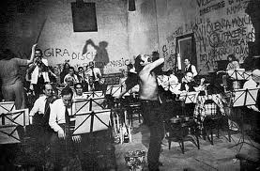
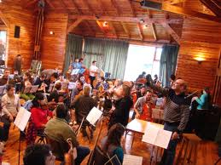
Planteamiento del Problema
Ausencia de políticas
Ausencia de procesos formales y estandarizados
No se gestiona servicios, sino equipos
Sistemas de control poco eficientes
Se percibe escasa calidad del servicio
Herramientas no alineadas al negocio
Ausencia de visión a largo plazo
No se dispone de sistemas GIS

Slide 9
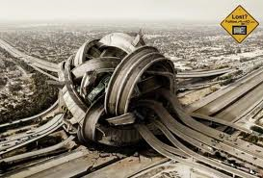

Justificación e importancia
Ausencia de servicios, se trabaja por aplicaciones y son aisladas,
inflexibles, poco confiables, desperdicio de recursos
Inspecciones PDA
Inventario y activos fijos
Visto bueno de planos
Partes diarios
Historia clínica
Localización, gestión y control vehicular
Talento humano
Partes de emergencia

Slide 10
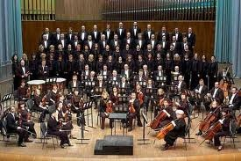
Antes
Después

Slide 11
Agenda:
1.- Introducción
2.- Justificación.
3.- Estrategia de TI 2012 - 2014

Slide 12
Cadena de Valor
DIRECTORIO CB-DMQ
Gestión Estratégica Institucional
- Auditoría Interna - Comunicación Social
- Planificación - Jurídico - Escuela Formación y Especialización
PREVENCIÓN
MDMQ
(LUAE)
Inspección
Visto Bueno Planos
Permisos Funcionamiento
Necesidad Ciudadana
Satisfacción Ciudadana
EMERGENCIAS
ECU 911
CMAC
Llamada Auxilio
Despacho Unidades
Atención Emergencia
Hospitales
Clínicas Públicas y Privadas
Dirección General Administrativa
- Dirección General Administrativa - Dirección Financiera
- Dirección de Talento Humano - Dirección DTIC

Slide 13
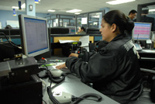
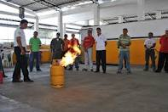
Objetivos Estratégicos 2012 - 2014
Generar en la población del DMQ una cultura de prevención y preparación en relación con los riesgos naturales y antrópicos (generados por el hombre).
Proteger a los habitantes del DMQ de los eventos adversos que puedan ocurrir de origen natural y antrópico impulsando la gestión de riesgos en el DMQ.
Apoyar la existencia de una red de Atención de Emergencias oportuna y eficiente en el Distrito Metropolitano de Quito.
Brindar una atención eficaz y oportuna ante las distintas llamadas de emergencia recibidas en la Central de Comunicaciones CMAC y/o ECU 911
Mejorar la comunicación interna y externa, que permita posicionar la imagen institucional del CB-DMQ.
Fortalecer la gestión administrativa del CB-DMQ para contribuir al cumplimiento de sus objetivos institucionales.

Slide 14
Estrategia de TI 2012 - 2014
Plan integral plurianual 2 años de duración alineado al Plan Estratégico del CB-DMQ que se compone en tres ejes que son:
Procesos y gestión
Tecnología de información
Comunicaciones

Slide 15
1. Procesos y Gestión
Instaurar procesos y procedimientos claros
Establecer un Gobierno de TI
Revisar el orgánico funcional de la DTIC´s

Slide 16
Dirección TIC´s
Proyectos Tecnológicos
Infraestructura
Sistemas Informáticos
Asistente Administrativa
Soporte a Usuarios

Slide 17
2. Tecnología de Información
Arquitectura de información organizacional
Implantar nuevos sistemas informáticos

Slide 18
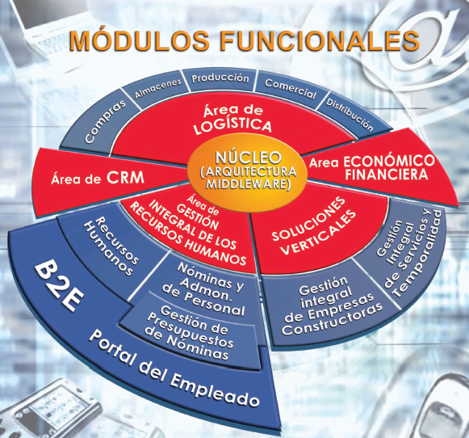
Sistemas de Información
Sistema de Atención y Gestión de Emergencias.
Sistema de Prevención, Visto Bueno de Planos y Permisos de Ocupación.
Sistema Integrado Administrativo Financiero (ERP)

Slide 19


Sistema de Atención y Gestión de Emergencias
ERB
Satélite GPS
Trunking
Centro de Operaciones del CB de Quito
Sistema de
Atención
Despachadores
Administrador
Radio
(
05
)
(
02
)
(
01
)
-
S
/
Telefonista
-
S
/
Despachador
WAN
Vehículos de
Bomberos
Red I
/
CAD
–
LAN
100
Mpbs
Servidor de
Servidores de Base
Sistema de Radio
AVL
de Datos
(
AVL
/
GPS
)
(
Primario y Secundario
)
·
S
/
Rastreador
·
·
S
/
Gerenciador
·
S
/
Gerenciador
2

Slide 20
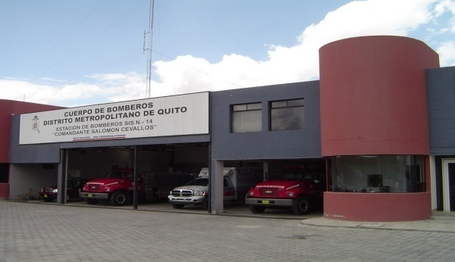
ECU 911
INFORMACION AGE
AUTORIDADES
COE
J ZONALES
CIUDADANIA
Atención
Atención
Atención
(
05
)
(
05
)
(
05
)
-
S
/
Telefonista
-
S
/
Telefonista
-
S
/
Telefonista
OPERATIVO
ESTACIONES

Slide 21
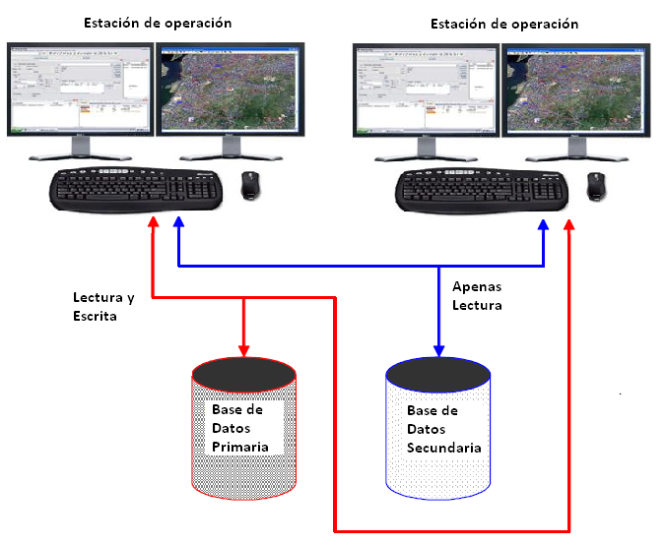

Slide 22
Sistema de Prevención, Visto Bueno de Planos y Permisos de Ocupación

Slide 23

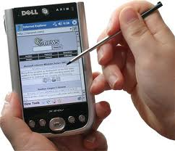
MDMQ
Resultado de Inspección
Atención
Atención
Atención
(
05
)
(
05
)
(
05
)
-
S
/
Telefonista
-
S
/
Telefonista
-
S
/
Telefonista
Informe de Inspección
J.ZONALES
Trámite/Solicitud Inspección
Asignar a Inspector

Slide 24
Sistema Integrado Administrativo Financiero
PROYECTOS
BIENES Y ACTIVOS FIJOS
FINANCIERO
SISTEMA ADMINISTRATIVO FINANCIERO
CONTROL Y MANTENIMIENTO VEHICULAR
RECURSOS HUMANOS

Slide 25
Interrelación existente entre los sistemas propuestos

Slide 26
Sistema de Gestión Bomberil
SINIESTROS
ADMINISTRATIVO FINANCIERO
GESTIÓN
BOMBERIL
PREVENCIÓN

Slide 27
CUADRO RESUMEN TIEMPO Y COSTOS

Slide 28
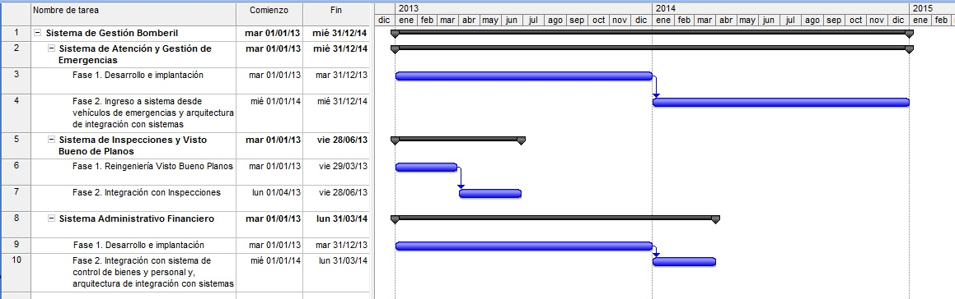
CRONOGRAMA

Slide 29
3. Comunicaciones
Extender la cobertura de radiocomunicaciones
Migrar comunicaciones análoga a digital

Slide 30
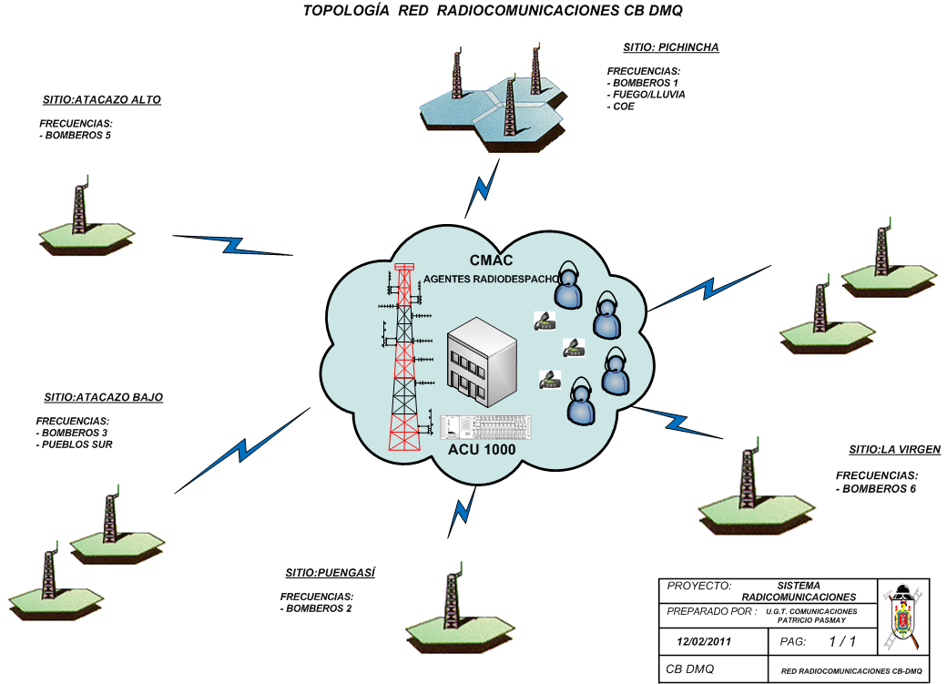
Servicios de Comunicaciones
Sistema DIGITAL

Slide 31
Aplicación | Usuarios a Satisfacer | Objetivos Estratégicos Institucionales atendidos | Debilidades y Amenazas atendidas | Proceso en la Cadena de Valor
Sistema de Atención y Gestión de Emergencias | Central de Emergencias, Estaciones de Bomberos, Personal Operativo, Sala Situacional, Jefaturas Zonales. | “Generar en la población del DMQ una cultura de prevención y preparación en relación con los riesgos naturales y antrópicos (generados por el hombre).” “Proteger a los habitantes del DMQ de los eventos adversos que puedan ocurrir de origen natural y antrópico impulsando la gestión de riesgos en el DMQ.” “Apoyar la existencia de una red de Atención de Emergencias oportuna y eficiente en el Distrito Metropolitano de Quito.” “Brindar una atención eficaz y oportuna ante las distintas llamadas de emergencia recibidas en la Central de Comunicaciones CMAC.” “Mejorar la comunicación interna y externa, que permita posicionar la imagen institucional del CB-DMQ.” | • Escasa coordinación con instituciones paralelas de emergencia dificulta el desarrollo efectivo de las operaciones del CB-DMQ hacia la comunidad. • El CBDMQ no posee una plataforma de TIC integral e integrada, así como procesos de TIC orientados a servicios. • Existe un débil control de la eficiencia y eficacia en el desarrollo de las actividades administrativas y operativas. • Los sistemas informáticos son independientes y no están integrados. • No se dispone de Sistemas de Información Geográfica. (GIS). • Cambios en los sistemas informáticos con los que se integra el CB-DMQ. | Emergencias

Slide 32
Aplicación | Usuarios a Satisfacer | Objetivos Estratégicos Institucionales atendidos | Debilidades y Amenazas atendidas | Proceso en la Cadena de Valor
Sistema de Prevención, Visto Bueno de Planos y Permisos de Ocupación | Jefaturas Zonales, Inspectores, Autoridades del CB-DMQ y del MDMQ, Ciudadanía | “Generar en la población del DMQ una cultura de prevención y preparación en relación con los riesgos naturales y antrópicos (generados por el hombre).” “Apoyar la existencia de una red de Atención de Emergencias oportuna y eficiente en el Distrito Metropolitano de Quito”. “Mejorar la comunicación interna y externa, que permita posicionar la imagen institucional del CB-DMQ”. | • El CBDMQ no posee una plataforma de TIC integral e integrada, así como procesos de TIC orientados a servicios. • Existe un débil control de la eficiencia y eficacia en el desarrollo de las actividades administrativas y operativas. • Escasa coordinación con instituciones paralelas de emergencia dificulta el desarrollo efectivo de las operaciones del CB-DMQ hacia la comunidad. • Cambios en los sistemas informáticos con los que se integra el CB-DMQ. • Los sistemas informáticos son independientes y no están integrados. • No se dispone de Sistemas de Información Geográfica. (GIS) | Prevención

Slide 33
Aplicación | Usuarios a Satisfacer | Objetivos Estratégicos Institucionales atendidos | Debilidades y Amenazas atendidas | Proceso en la Cadena de Valor
Sistema Integrado Administrativo Financiero | Personal administrativo y operativo | “Fortalecer la gestión administrativa del CB-DMQ para contribuir al cumplimiento de sus objetivos institucionales.” | • Los sistemas informáticos son independientes y no están integrados. • Cambios en los sistemas informáticos con los que se integra el CB-DMQ. • Existe un débil control de la eficiencia y eficacia en el desarrollo de las actividades administrativas y operativas. • Las decisiones que se toman no son oportunas. • Falta de comunicación y control entre las autoridades y áreas de trabajo. • El CBDMQ no posee una plataforma de TIC integral e integrada, así como procesos de TIC orientados a servicios. | Dirección General Administrativa

Slide 34
PROYECCION INGRESOS 2013 CB-DMQ
CONCEPTO | PROYECCIÓN
INGRESOS
RECAUDACION EMPRESA ELECTRICA POR MEDIDORES DE CONSUMO ELECTRICO | 19.725.867,05
IMPUESTOS A LOS PREDIOS URBANOS 0,15 POR MIL | 5.095.333,68
OTRAS TASAS (PERMISOS DE FUNCIONAMIENTO, LICENCIAS Y PATENTES) | 594.979,45
PRESTACION DE SERVICIOS (CAPACITACION A EMPRESAS) | 65.636,33
OTROS INGRESOS RECAUDACION VALORES S.O.A.T. | 94.211,66
ESPECIES VALORADAS | 10.976.00
INTERESES POR OTRAS OPERACIONES | 616.24
INCUMPLIMIENTO CONTRATOS | 34.761,81
OTRAS INDEMINIZACIONES Y VALORES NO RECLAMADOS (POR SINIESTROS) | 2.783.85
OTROS NO ESPECIFICADOS (FOTOCOPIAS DE TRÁMITES DE COMPRAS PÚBLICAS) | 26.720,16
TOTAL INGRESOS CORRIENTES | 25.651.886,22
SALDO CAJA-BANCOS 2012 PROYECTADO | 5.481.801,67
TOTAL PRESUPUESTO 2013 | 31.133.687,89
ARRASTRES 2012 (ACTIVIDADES COMPROMETIDAS) | 4.734.801,11
TOTAL 2013 | 35.868.489,89
FUENTE: DIRECCION FINANCIERA

Slide 35
DISTRIBUCIÓN DE PRESUPUESTO 2013
DESCRIPCION | VALOR
A) SUELDOS Y SALARIOS | 14.672.878,52
B) GASTOS ADMINISTRATIVOS | 4.624.114,82
C) PROGRAMAS/PROYECTOS | 11.836.694,55
(D=A+B+C) TOTAL EGRESOS CB-DMQ 2013 | 31.133.687,89
(E) TOTAL INGRESOS CORRIENTES CB-DMQ 2013 | 25.651.886,22
(F) SALDO CAJA – BANCOS CB-DMQ 2012 | 5.481.801,67
(G=E+F) TOTAL INGRESOS CB-DMQ 2013 | 31.133.687,89

Slide 36
6. PROGRAMA DE FORTALECIMIENTO INSTITUCIONAL
PROYECTO | PRESUPUESTO
6.1. FORTALECIMIENTO DEL SISTEMA DE SEGURIDAD Y SALUD OCUPACIONAL DEL CB-DMQ | 582.000,00
6.2. MEJORAMIENTO DEL SISTEMA INFORMÁTICO Y DE COMUNICACIONES DEL CB-DMQ | 2.054.575,79
6.3. MEJORAMIENTO DE LAS CAPACIDADES DE GESTIÓN DEL TALENTO HUMANO E IMAGEN INSTITUCIONAL DEL CB-DMQ | 300.000,00
6.4. GESTION INSTITUCIONAL | 41.785,00
TOTAL PROGRAMA | 2.978.360,79

Slide 37
Recomendaciones
Reingeniería de procesos en el CB-DMQ
Participación de los Señores Oficiales como
líderes de proyectos.
La Dirección de Tecnología y Comunicaciones
se ubique a nivel de Proceso Habilitante
de Asesoría

Slide 38
GRACIAS POR SU ATENCIÓN

